Slide 1


Slide 2

Mesa 3: Formación de Comunidades Profesionales de Aprendizaje (CPA)
Fomentar el trabajo colaborativo, la reflexión crítica y la mejora continua de las prácticas docentes mediante comunidades profesionales de aprendizaje sostenidas en el tiempo.

Slide 3
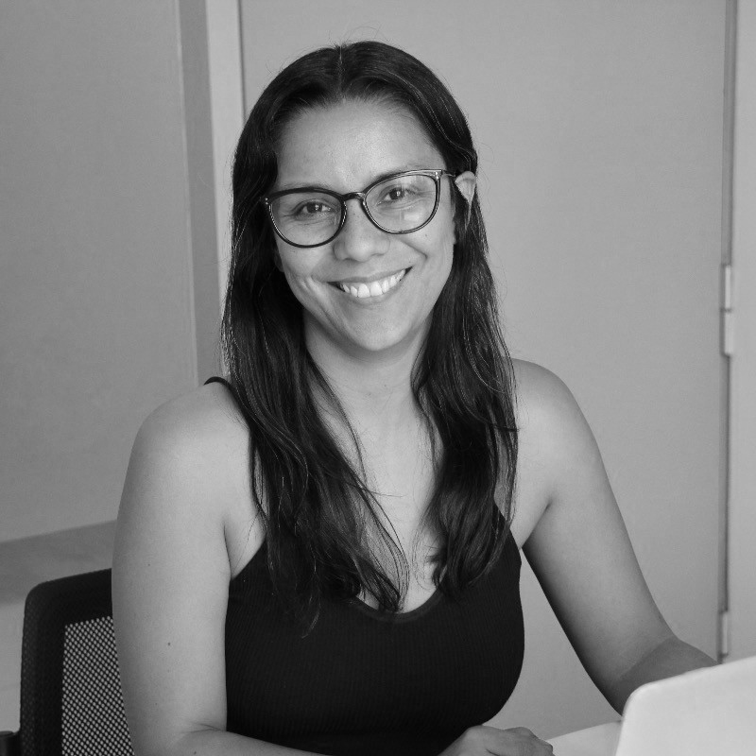
Marcela Peña Ruz
Doctora en Educación, Universitat Autónoma de Barcelona, España (2023).
Magíster en Liderazgo y Gestión Educativa, Universidad Diego Portales. Magíster en Educación, mención Currículum, Universidad Metropolitana de Ciencias de la Educación.
Licenciada en Educación y Profesora de Artes Plásticas, UMCE.
Su línea de trabajo se centra en liderazgo pedagógico, desarrollo profesional docente y equidad educativa.
Actualmente se desempeña como Directora de Saberes Docentes, Universidad de Chile.

Slide 4




Fomentar el trabajo colaborativo, la reflexión crítica y la mejora continua de las prácticas docentes mediante comunidades profesionales de aprendizaje sostenidas en el tiempo.
Escuela Gil de Castro (Quinta Normal)
Comunidades de aprendizaje profesional desde Prekínder a 8° Básico, con foco en aprendizajes de todos los estudiantes.
Colegio Los Bosquinos (Maipú)
Comunidades docentes para mejorar el proceso lector desde educación parvularia a 4° básico.
Escuela General O’Higgins (Maipú)
Fortalecimiento del trabajo colaborativo docente y reflexión sobre la práctica para la mejora continua
Escuela Antumalal (Quinta Normal)
Desarrollo profesional reflexivo y disciplinariamente enfocado para la integración de habilidades de Lenguaje y Matemática.

Slide 5



Bitácora Reflexiva ¿Dónde estoy o estamos como institución y hacia dónde quiero/queremos avanzar? Reconociendo mis propias prácticas para proyectar mejoras. | Reflexiones del Panel Te invitamos a compartir tus impresiones sobre las ideas presentadas en el panel, los aprendizajes que te deja y los aspectos que consideras más relevantes para tu práctica profesional. | Evaluación y proyección del Seminario Agradecemos tu participación en este seminario y te invitamos a compartir tu mirada final sobre la experiencia.

Slide 6


Slide 7

Aprendizaje en Acción
Cuéntanos cómo viviste esta instancia, qué aprendizajes te llevas y cómo crees que podrías aplicarlos en tu contexto educativo.

Slide 9



